Slide 1

Проблема
формирования
навыков функционального чтения
Notes:
*

Slide 2
Факт обозначения проблемы – это уже есть начальный этап ее решения.
Notes:
*

Slide 3

функциональное
чтение
функциональная грамотность
традиционная грамотность
Notes:
*

Slide 4
Что такое фунциональная грамотность?
А.А.Леонтьев
«Способность человека свободно использовать навыки техники чтения
для извлечения
информации из реального текста»
ЮНЕСКО
«Человек, неспособный к восприятию несложного текста, имеющего отношение к повседневной жизни, является функционально неграмотным»
Notes:
*

Slide 5
традиционная грамотность –
устойчивое свойство личности
функциональная грамотность –
ситуативная характеристика
Notes:
*

Slide 6
Затруднения учеников при выполнении заданий по чтению
определение значения слова
выделение ключевых слов
целенаправленный поиск информации
перенос знаний и умений из одной области в др.
чтение диаграмм, схем, текстов
актуализацией знаний
выбор способа решения поставленной задачи
аргументация своей точки зрения
Notes:
– выделением ключевых слов;
– выбором способа решения поставленной задачи;
– актуализацией знаний;
– переносом знаний и умений из одной области в другую;
*

Slide 7

Что препятствует формированию навыков функционального чтения в школе?
Социально-экономический фактор оказывает влияние на учебный процесс в целом.
Notes:
*

Slide 8
Система образования не успевает приспосабливаться к изменениям в обществе
Развитие новых ИТ
электронная книга, аудиокнига, социальные сети, электронные библиотеки...
Повышение значимости чтения
Расширение понятия грамотности
Notes:
*

Slide 9


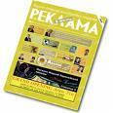




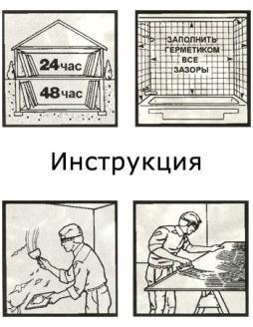
Человек в мире текстов
Notes:
*

Slide 10
Школа не уделяет достаточного внимания формированию умений
критически оценивать и отбирать нужную информацию
решать проблемы
думать над поставленной задачей
адекватно воспринимать жизненно важные сведения.
Notes:
*

Slide 11







Учебник
усиливает мотивацию чтения
info
…
…
Notes:
*

Slide 12
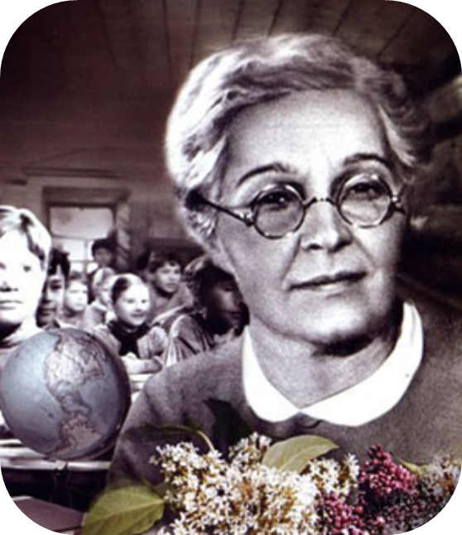
Учитель
престиж?
средний возраст ≈ 50
нет молодых учителей
загруженность
нет нужной литературы
Notes:
*

Slide 13

Традиционных методов для обучения качественному чтению недостаточно.
Notes:
*

Slide 14
Ответственность за формирование читателя
Бессмысленно говорить, что мы учим читать, потому что на самом деле мы должны учить понимать текст, а обучение чтению, как мы обычно его трактуем, это только одно звено, только необходимое условие обучения процессу понимания. (А.А.Леонтьев)
Notes:
*

Slide 15
Как научить понимать текст?
Зачем читать?
Что читать? (знание об информационных ресурсах и навыков эффективного поиска)
Как читать?
Виды чтения:
аналитическое
изучающее
ознакомительное
просмотровое
поисковое
Notes:
*

Slide 16
Развитие различных видов чтения приучит ребенка не механически извлекать информацию ради самой информации, а целенаправленно ее отбирать, перерабатывать и применять полученные знания.
Notes:
*

Slide 17

Формирование навыков функционального чтения
учитель
начальной школы
учитель
русского языка и
литературы
учителя
истории
географии
математики
физики
химии
биологии
Notes:
В традиции же нашей школы вся ответственность за формирование читателя лежит на учителях начальной школы и русского языка. Хотя навыки функционального чтения более всего необходимы для работы с научной литературой, для пополнения знаний, развития логики. Тут есть с чем поработать учителям, преподающим предметы и гуманитарного, и научно-естественного цикла. Каждый преподаватель, работающий на своем уроке с текстом, мог бы учить ребенка различным видам чтения: аналитическому, изучающему, ознакомительному, просмотровому, поисковому.
*

Slide 18
Учебники
2002-2007 переход на новые учебники
Эффект контраста
Оправданные и неоправданные ожидания
Перспектива перехода на электронные учебники
Notes:
*

Slide 19
Проблема учебников
перегруженность /сложность изложения
отсутствие ориентированности на иерархическую закономерность процесса усвоения знаний
отсутствие заданий, направленных на работу с электронными и аудиотекстами
нет четкой системы работы с ключевыми словами\понятиями, определениями, источниками
Notes:
*

Slide 20

Формальность процедуры экспертизы
и апробации учебной литературы в
условиях свободного рынка.
Notes:
*

Slide 21
Проблема учебных текстов
часто неинтересны и непонятны учащимся
неоправданно большие по объему
мало информации, актуальной для учеников
подбираются без учета гендерных особенностей уч.
не содержат информации, представленной в графиках, таблицах, кластерах, схемах
редко дают уч. возможность использовать приобретенные знания в повседневной жизни
Notes:
*

Slide 22
Спасибо за внимание.
Вопросы?
Notes:
*

